Slide 1
初階影像處理、嵌入式機器人視覺 及人機互動 Homework 1
TA:
黃梅琇 : illya50947@gmail.com
尹心忠 : yinagfa081922@yahoo.com.tw
吳中銓 : f74012227@gmail.com
Office Hour: 15:00~17:00, Tue.

Slide 2
注意事項一
嚴禁抄襲!! 發現兩份一樣則兩份都以零分計算
若批改時不能執行，一週內自行來實驗室demo，否則以零分計算!!!
Deadline => 11 / 11 (五) 23:59
-遲交最晚收到 11 / 14 (一) 23:59，並且分數打七折，超過補交期限一律0分
作業上傳位置 => 140.116.154.1 -> Upload/Homework/OpenCv_Hw1
-帳號:OpenCv 密碼: OpenCv
繳交格式
-檔名：Hw1_學號_名字_版本.rar
Ex: Hw1_F71234567_林小明_v1.rar
-內容：整個專案(含圖片和影片) (但是不要把Debug資料夾也裝進來這樣檔案很大)

Slide 3
注意事項二
使用 OpenCV 2.4.7 可去 ftp 下載
Visual Studio 2012 可以去 http://www.cc.ncku.edu.tw/download/ 下載

Slide 4
作業配分 (共110分):
1. (10%) 介面
2. (50%) 基本題
2.1 讀圖檔 (10% + 10% Bonus)
2.2 色盤轉換 (10%)
2.3 影像鏡射 (10%)
2.4 合成圖片 (10%)
3. (20%) Sobel Edge Detection
4. (15%) Geometric Transformation
4.1 呼叫 OpenCV 函式 (10%)
4.2 自己實作 (5%)
5. (15%) Adaptive Threshold
5.1 Global Threshold (5%)
5.2 Local Threshold (10%)

Slide 5
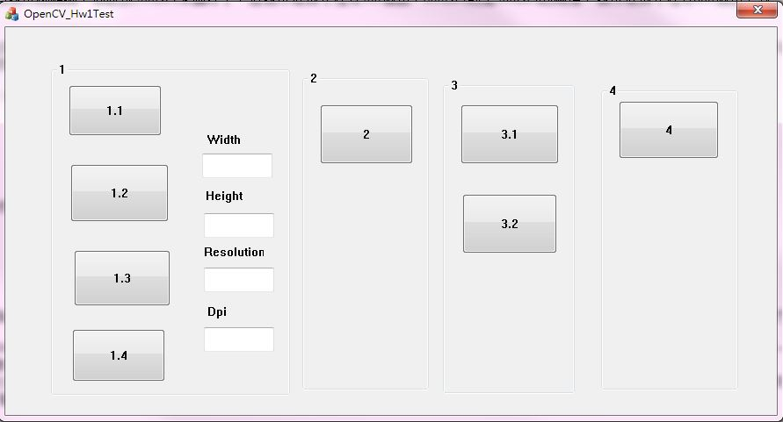
1. (10%) 介面
使用MFC介面來完成作業，介面如下圖：
Button
Edit Control
Static Text
Group Box

Slide 6
2. (50%) 基本題
2.1 讀圖檔 (10% + 10% Bonus)
2.2 色盤轉換 (10%)
2.3 影像鏡射 (10%)
2.4 合成圖片 (10%)

Slide 7
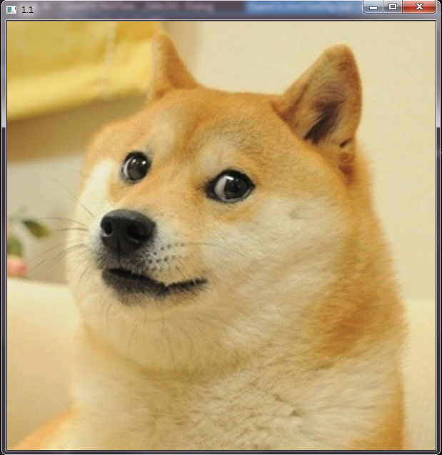
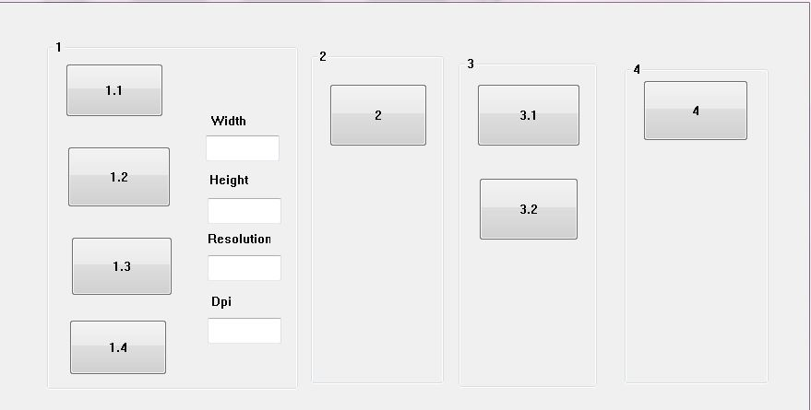
2.1 讀圖檔 (10% + 10%Bonus)
開新視窗顯示指定圖片 (1.bmp) (4%)
於 Edit Control 元件顯示影像的
Width (2%)
Height (2%)
Resolution (2%)
Dpi (Dots per Inch) :Bonus(10%)
Hint :
Textbook Chapter 2 (p.17、p.42)
Bitmap

Slide 8
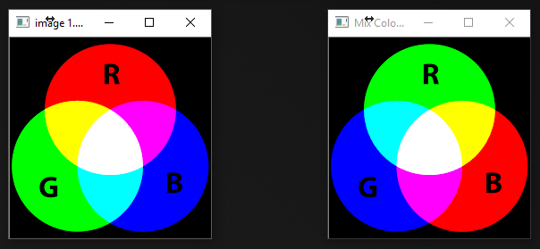
2.2 色盤轉換 (10%)
將輸入的圖檔(1_2.bmp)的3個 channels 值互換(BGR變成RBG)，並開新視窗顯示轉換後的圖。
舉例：某個pixel P之BGR值分別為P(a,b,c)，則轉換後變成P(b,c,a)
Hint :
Textbook Chapter 3 (p.31 ~ p.44)

Slide 9
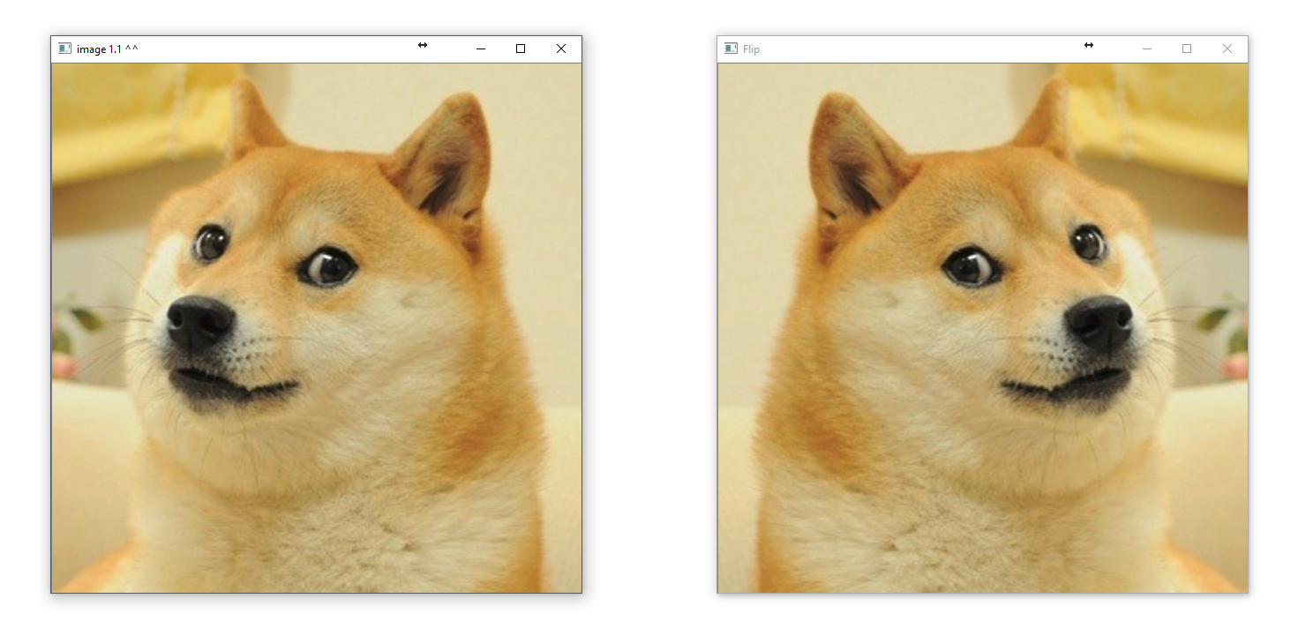
2.3 影像鏡射 (10%)
將影像 (1.bmp) 左右鏡射，並顯示在新視窗，如圖。
Hint :
Textbook Chapter 3 (p.31 ~ p.44)
cvFlip(…)

Slide 10
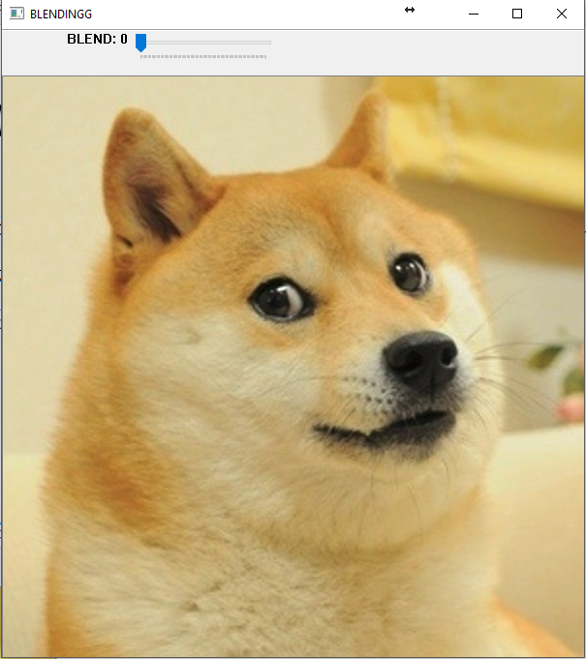
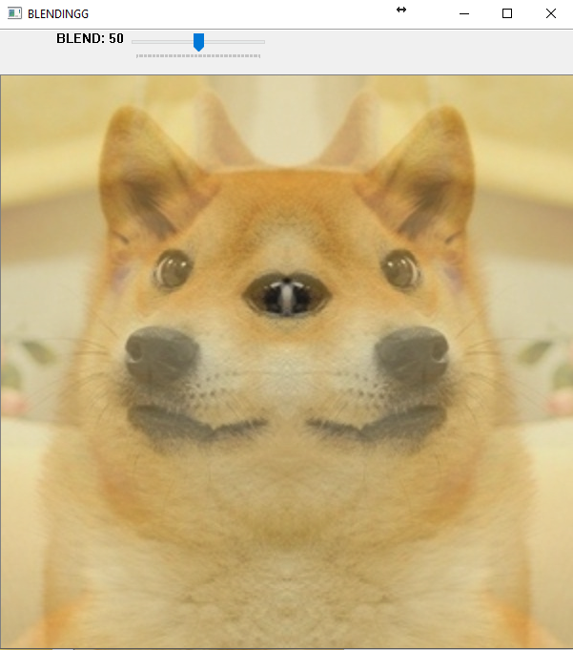
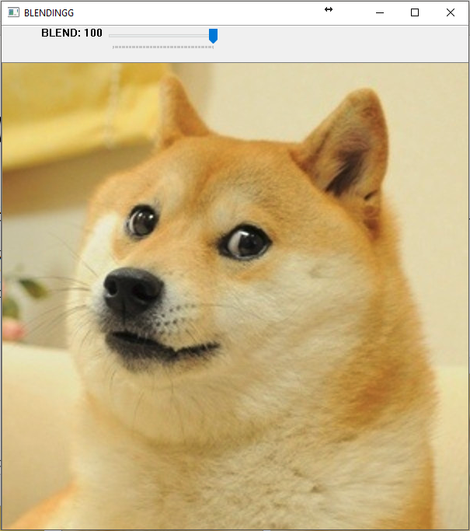

2.4 合成圖片 (10%)
將輸入的兩張圖(1.bmp與上一題左右鏡射後的圖)利用拉霸(Trackbar)調整權重值，合成另一張圖，並開新視窗顯示結果，如圖。
Hint :
Textbook Chapter 3
createTrackbar(...);

Slide 11
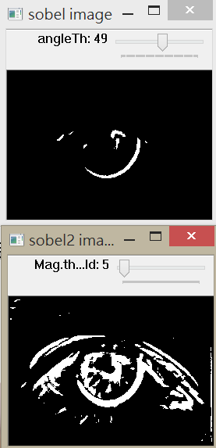
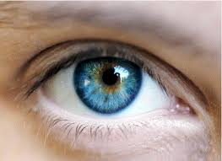
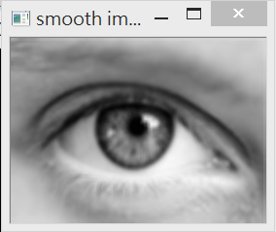
3. Sobel Edge Detection (20%)
(5%) 將圖片(eye.jpg)轉為灰階影像，再使用 3x3 Gaussian Smooth 將影像平滑化，顯示在(smooth image)視窗上，並顯示原圖於另一視窗(Original image)。
(10%) 利用拉霸調整角度(0~180度)，將不同方向的邊緣偵測結果顯示在新視窗(sobel image)上。
(5%)利用拉霸調整threshold，將結果顯示在新視窗(sobel2 image)上。
(總共有4個視窗： Original image、smooth image、 sobel image、 sobel2 image)
Hint :
Textbook Chapter 6 (p. 148)
cvSobel(...);
eye.jpg

Slide 12
4. Geometric Transformation (15%)
3.1 呼叫 OpenCV 函式 (10%)
3.2 自己實作 (5%)

Slide 13
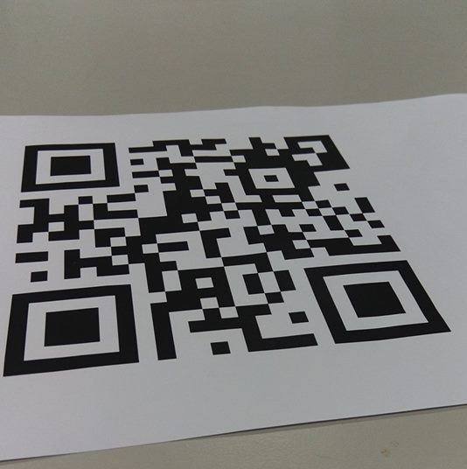
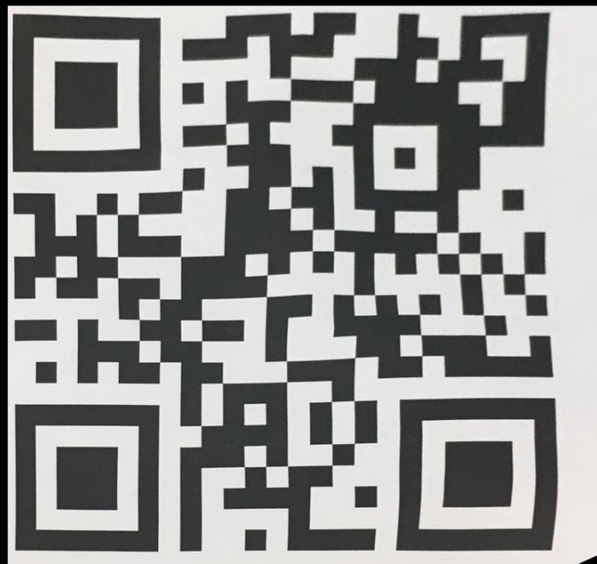
4.1 呼叫 OpenCV 函式 (10%)
請使用 OpenCV functions 將輸入的 QR code 圖片(QrCode.jpg) 轉正。
按下按鈕 ”3.1” 後，在新視窗顯示原圖，並提供使用者用滑鼠點(左上角為第一點，順時針點)QR code的四個角落傳回位置資訊，之後在第二個新視窗顯示轉正後的結果(不需要另存新檔)。
Hint :
Textbook Chapter 6
mouse callback function(p.96)
(20,20)
(20,450)
2
y
1
3
4
(450,20)
(450,450)
QrCode.jpg
x

Slide 14
4.2 自己實作 (5%)
將輸入的 QR code 圖片 (QrCode.jpg) 使用 perspective transformation 轉正。
本題請自己實作。
Hint :
Textbook Chapter 6
mouse callback function (p.96)
Interpolation
(20,20)
(20,450)
y
(1,1)
(450,20)
(450,450)
(2.3,3.4)
non-interger point
QrCode.jpg
x
(2,3)
(3,3)
(2.3,3.4)
(2,4)
(3,4)
I = ? (Use interpolation to compute intensity)

Slide 15
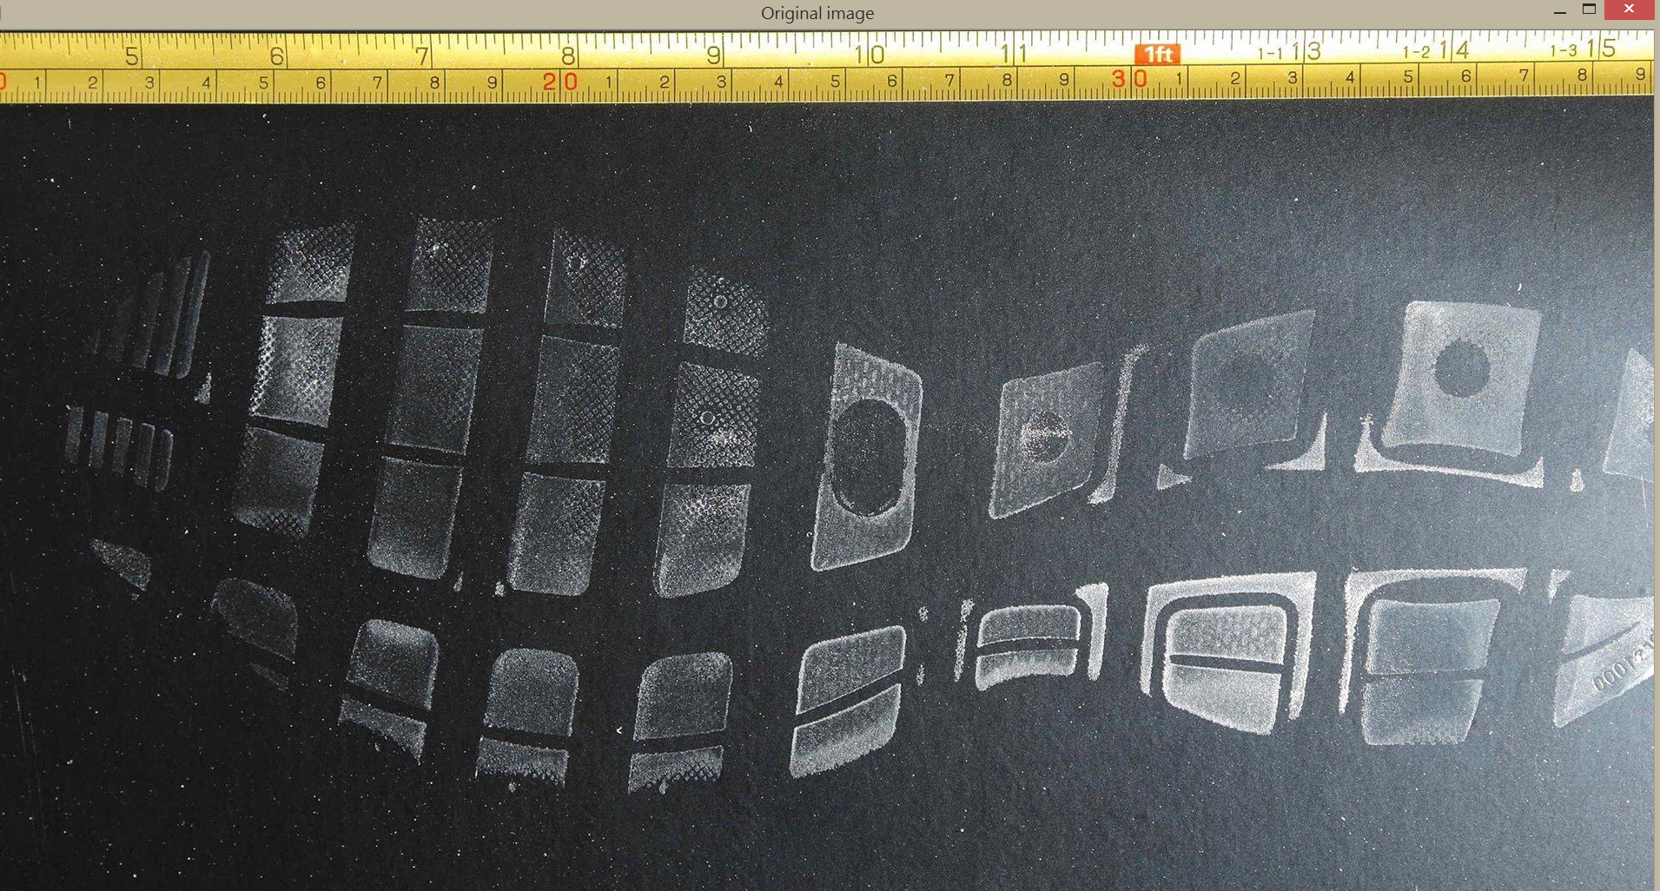
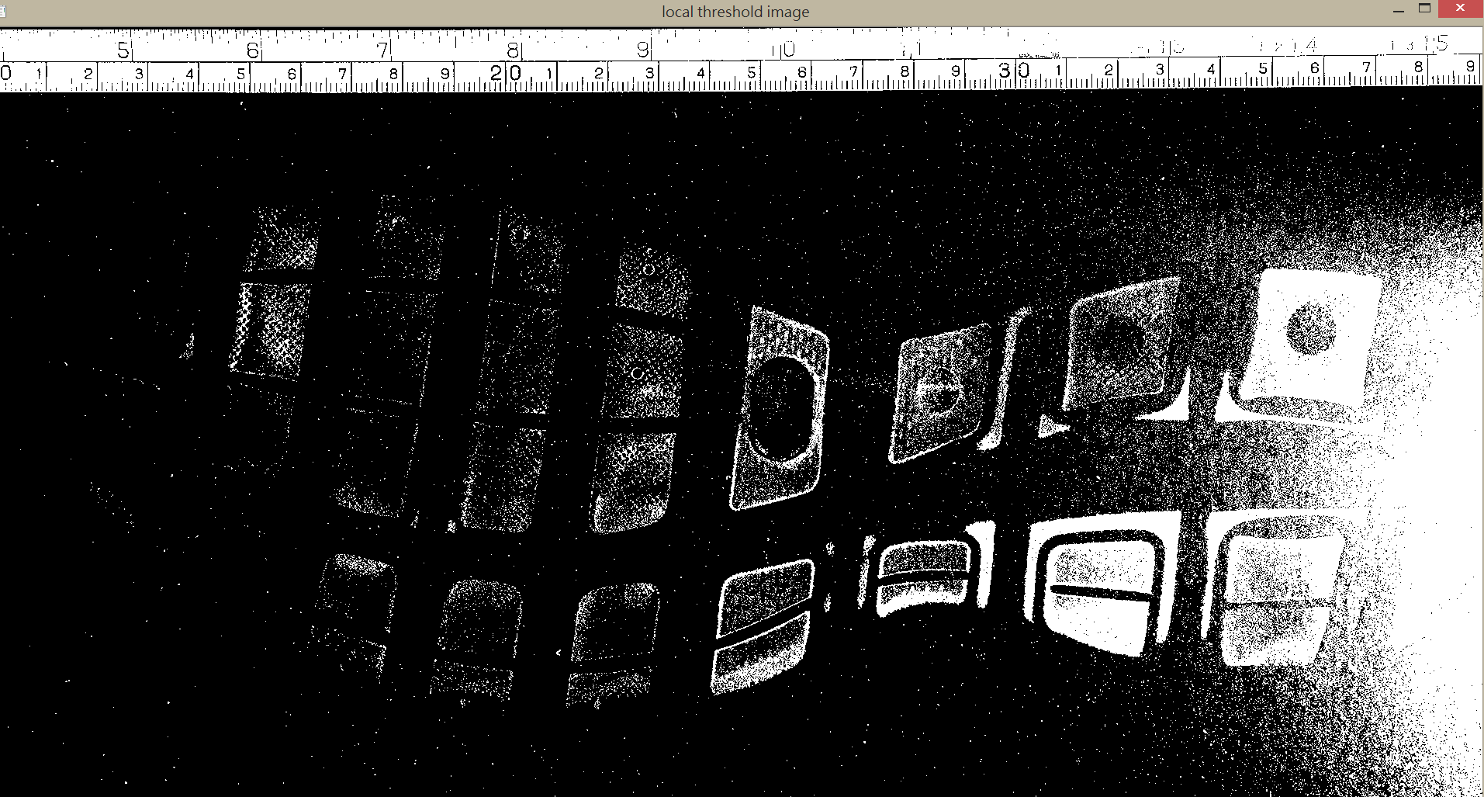
5.1 Global Threshold(5%)
Input: shoes.jpg 實作 Global (5%) and Local (10%) threshold method + Gaussian smooth + median filter
1.(5%) Global threshold跳出兩個視窗: 一個顯示原始圖，另一個顯示做完global threshold的結果。
shoes.jpg
global threshold

Slide 16
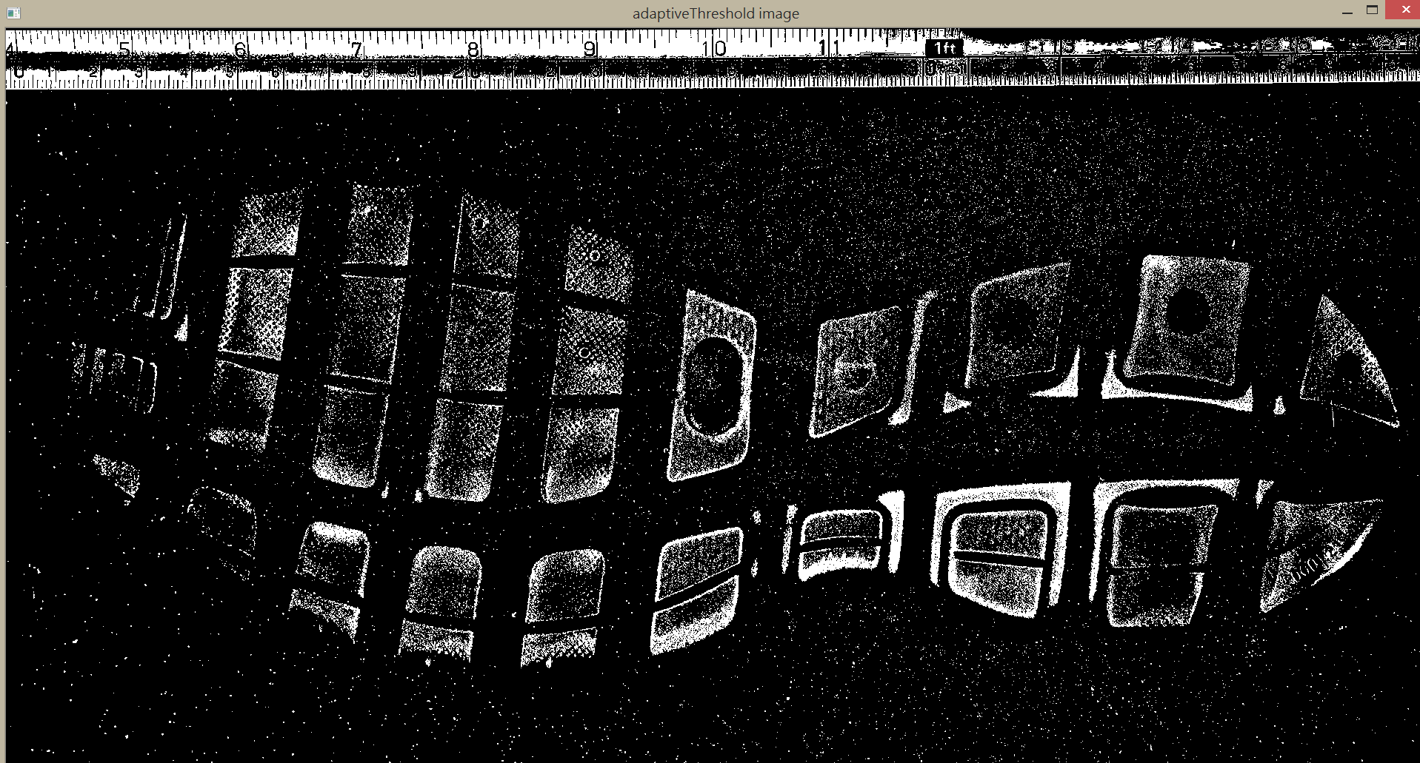
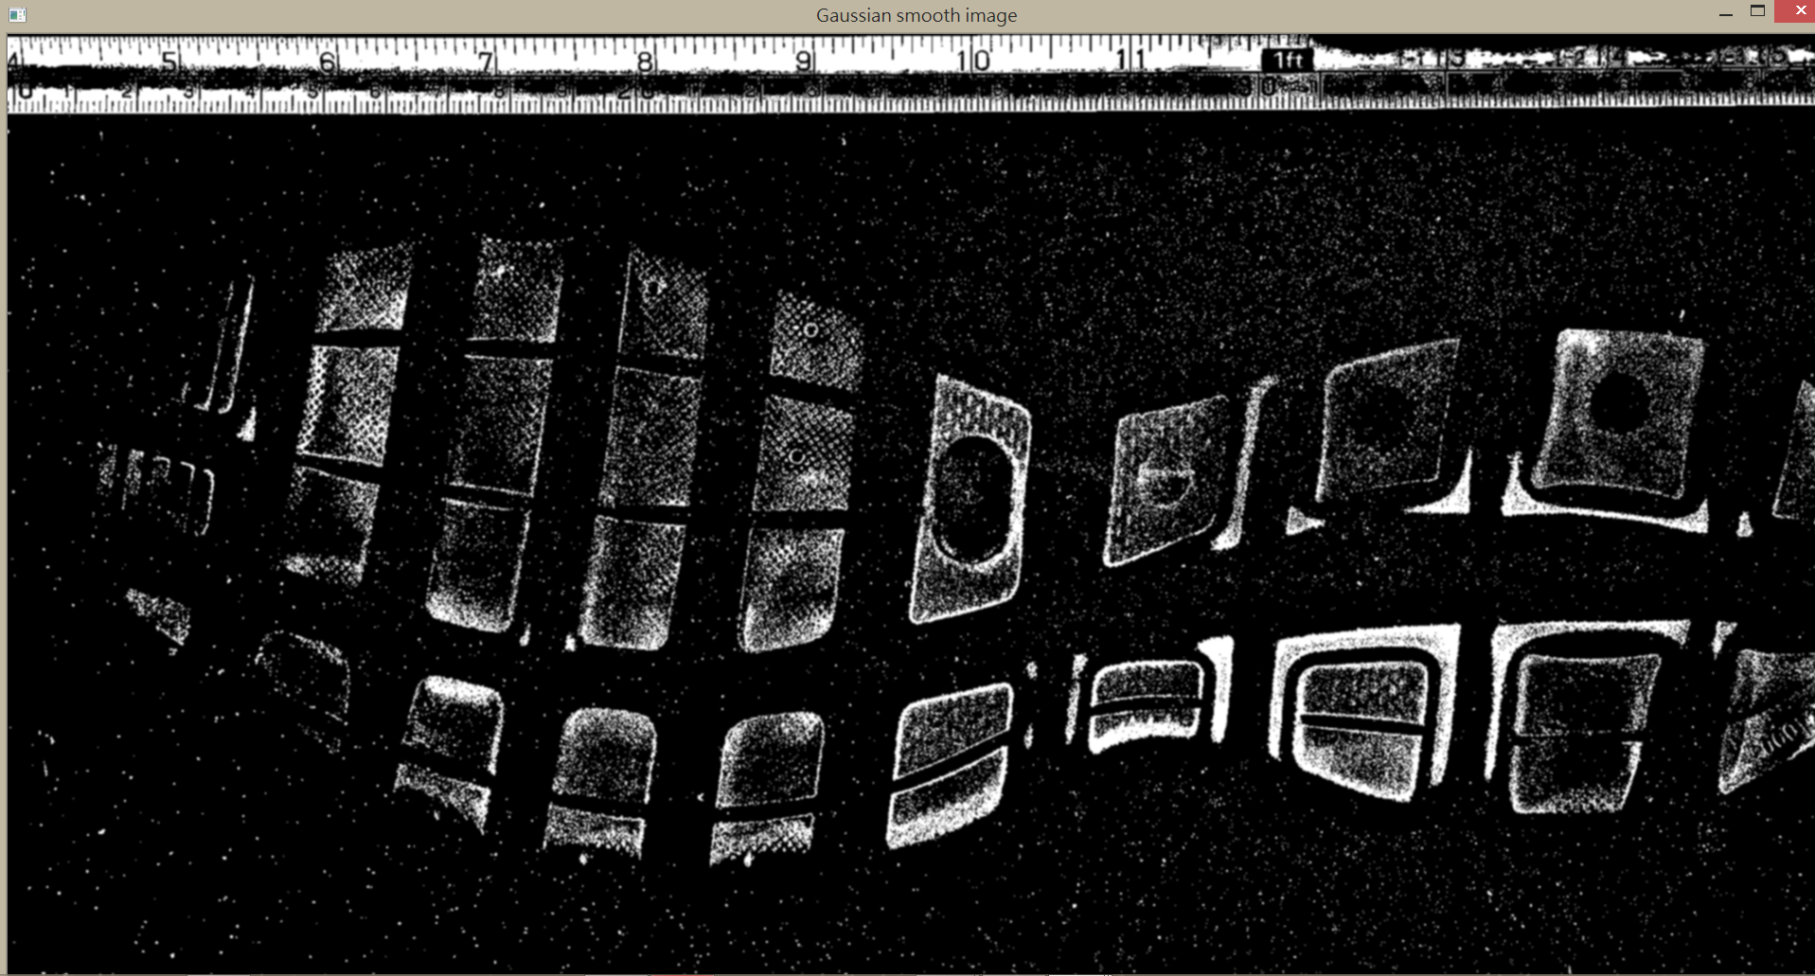
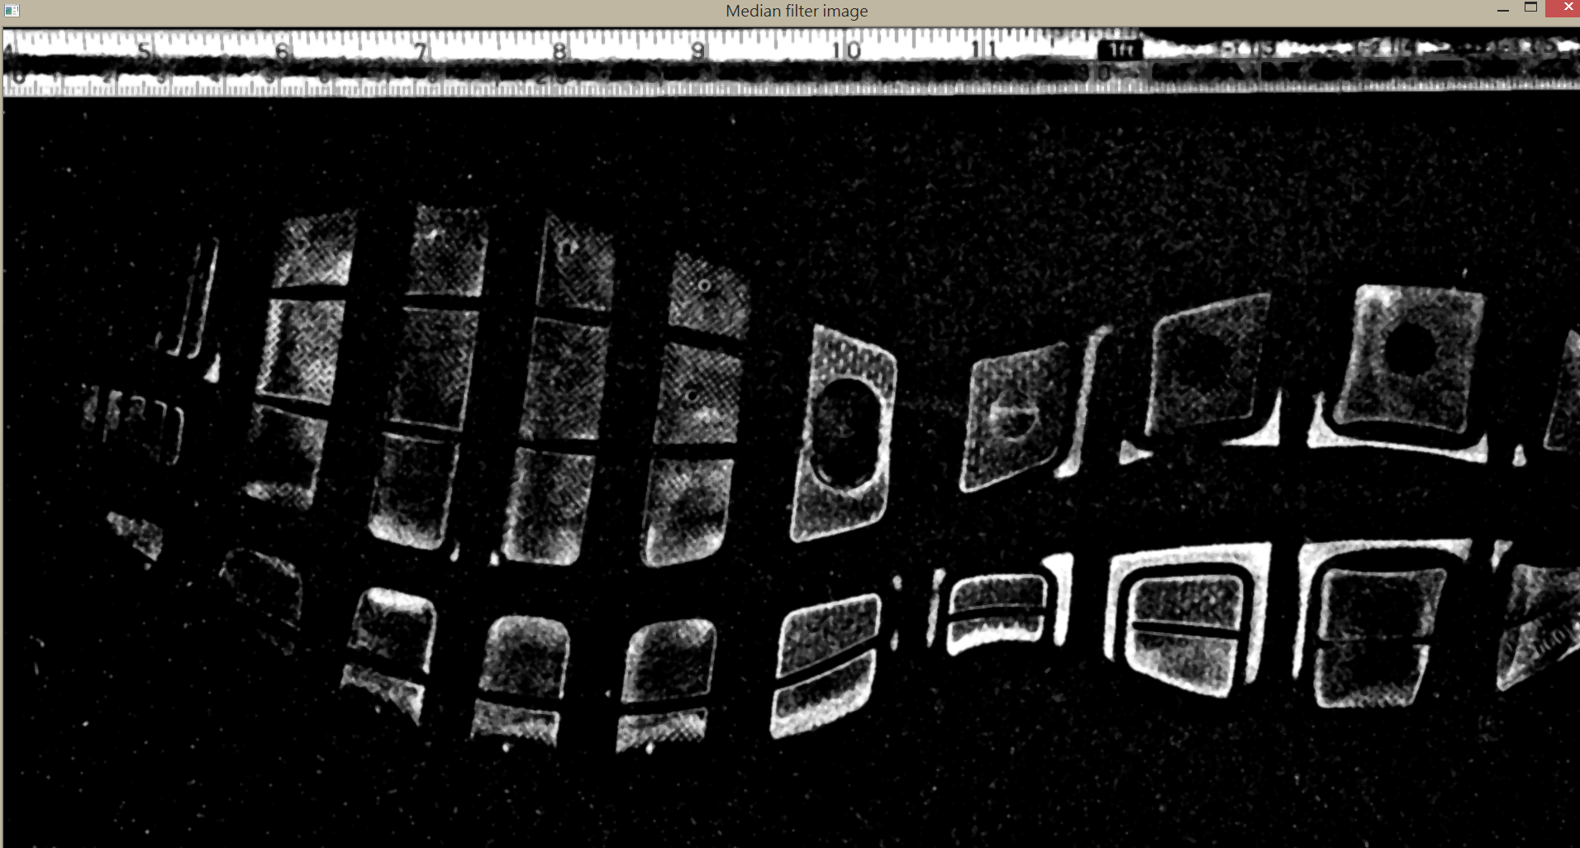
5.2 Local Threshold(10%)
2. (10%) Local threshold + Gaussian smooth + median filter(kernel 5X5): 跳出四個視窗，第一張顯示原始圖(1%)、第二張顯示做完local threshold的結果(3%)、第三張顯示Gaussian smooth 的結果(3%)、第四張顯示median filter的結果(3%)。
shoes.jpg
local threshold
Gaussian smooth
median filter

